Slide 1
04
关键问题
PART FRUR
The key problem

Slide 2
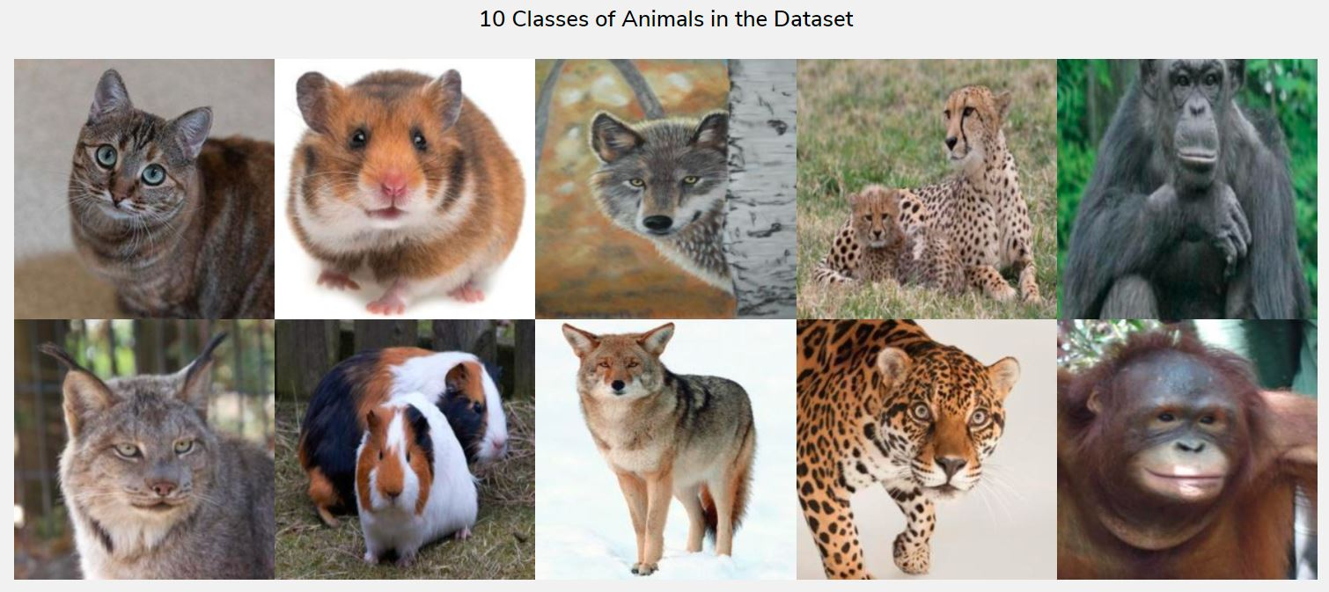
如何设计动物图片数据集的处理方式 是系统对动物图片数据集的处理的关键问题

Slide 3
如何设计动物图片数据集的处理方式 是系统对动物图片数据集的处理的关键问题
裁切
翻转
旋转
增强
准确度++
图像数据集处理方式

Slide 4
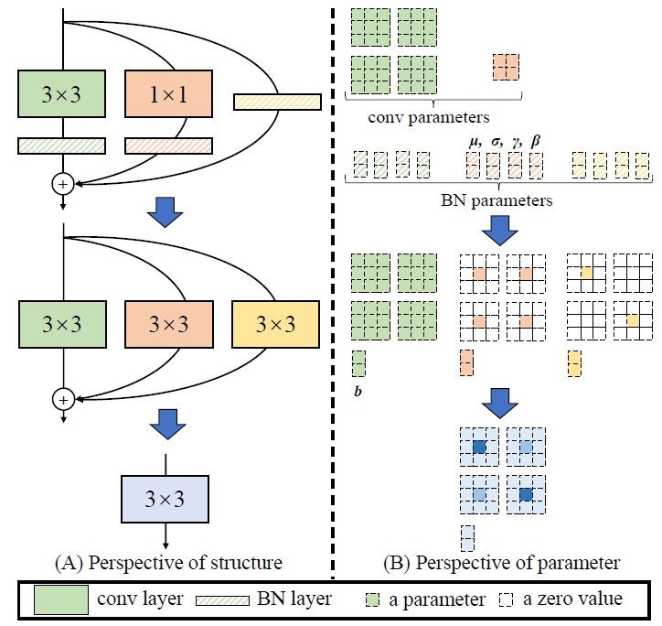
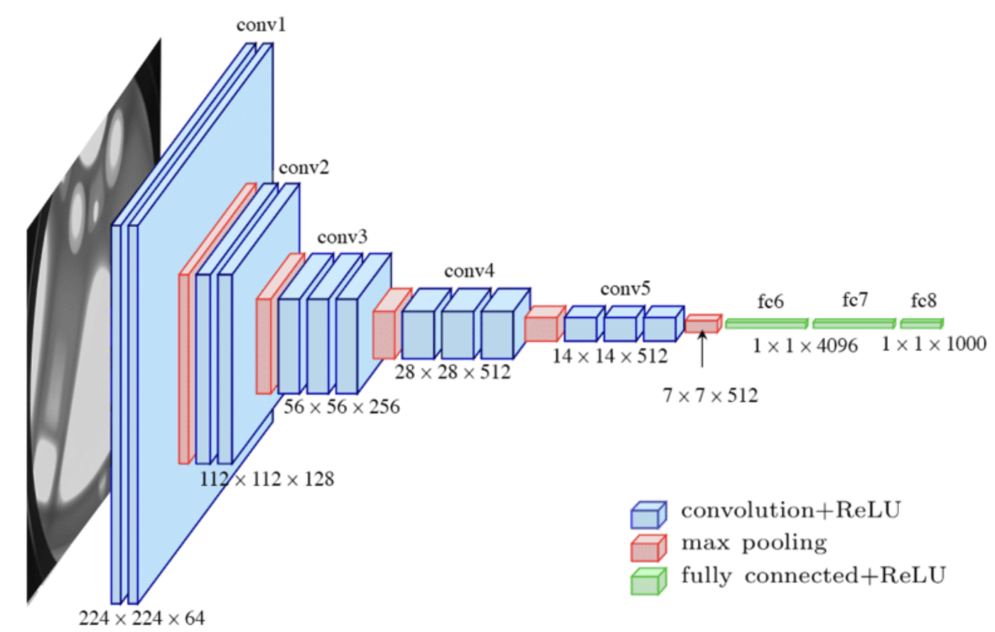
如何选择合适的卷积神经网络模型并进行优化 是系统对卷积神经网络模型搭建与训练的关键问题
VGG16
RepVGG

Slide 5
如何选择合适的卷积神经网络模型并进行优化 是系统对卷积神经网络模型搭建与训练的关键问题
学习率
损失函数
优化器
Batch
Size

Slide 6
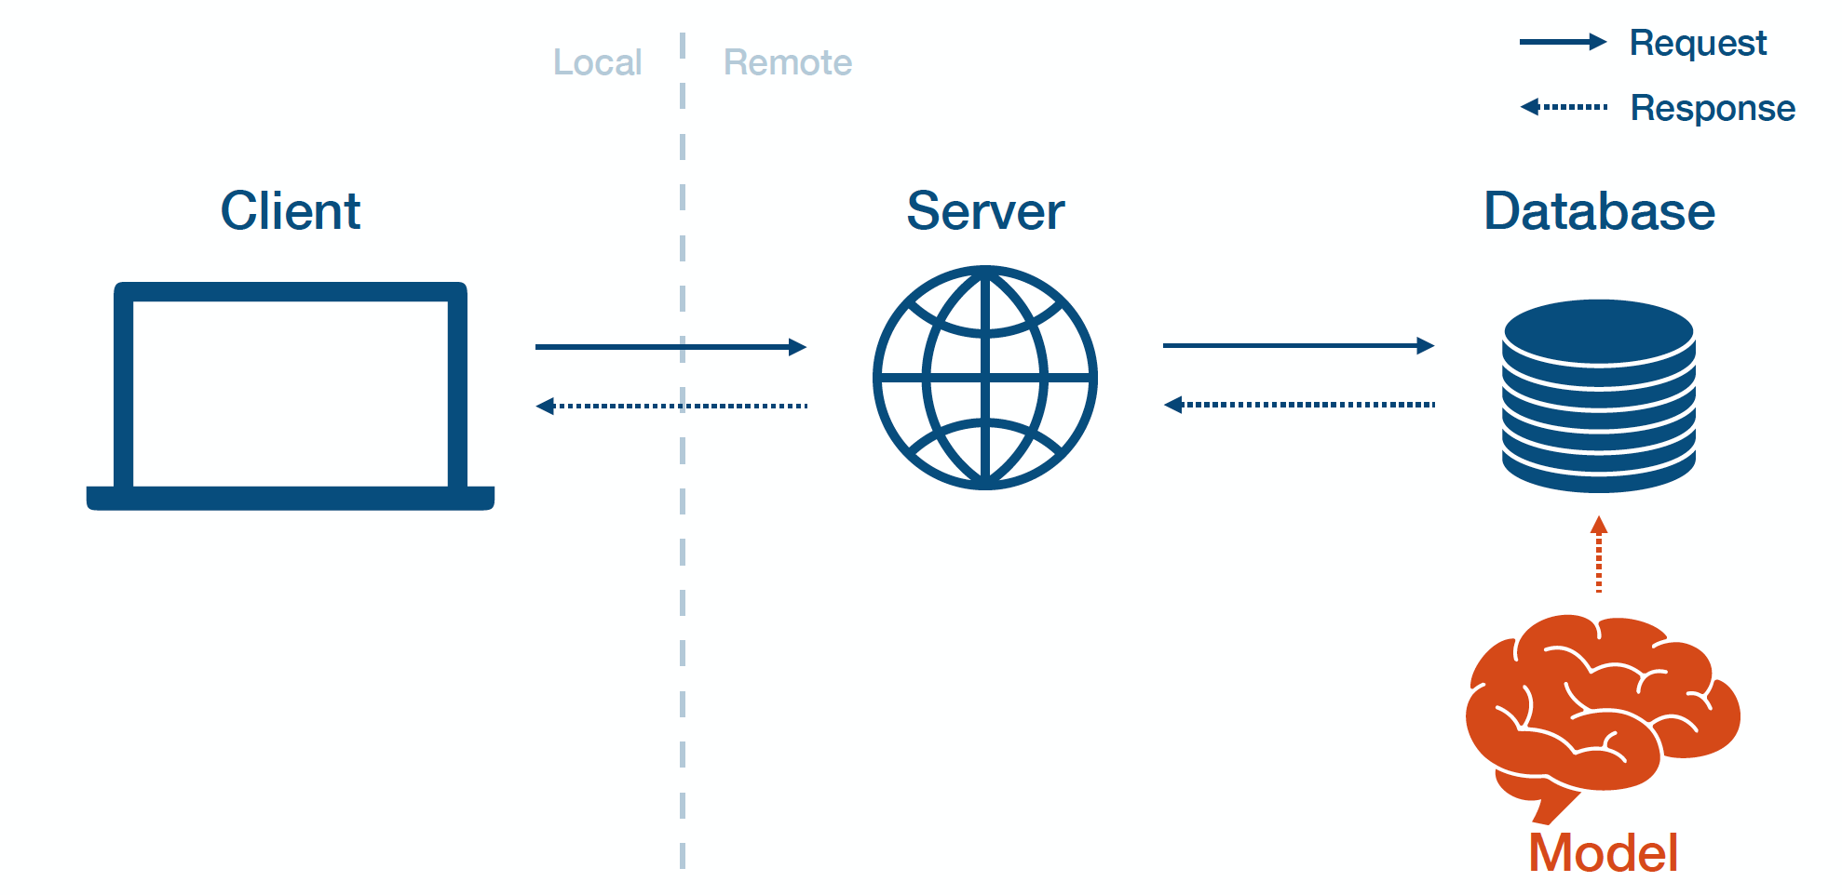
如何部署最终选择的卷积神经网络模型是系统 通过最终选择的卷积神经网络模型 进行动物识别的关键问题

